Slide 1

NOTACION CIENTIFICA

Slide 2

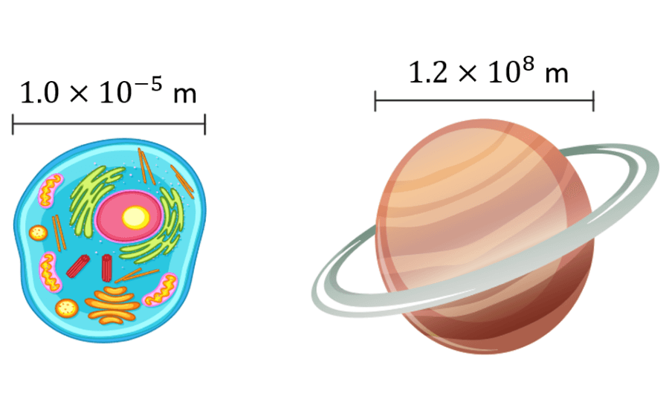
La notación científica, es la forma de escribir los números que son muy grandes, o muy pequeño, en una manera más conveniente y estandarizada.

Slide 3
También denominada, notación exponencial.
Un número (entre el 1 y el 10) es multiplicado por una potencia de base 10.
3,1 x 102 es igual a 3,1 por 100=310.
E

Slide 4
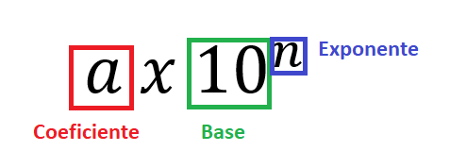

Slide 5
El coeficiente: es cualquier número real.
La base: es la base decimal 10.
El exponente: es la potencia a la que está elevada la base. Representa el número de veces que se desplaza la coma.

Slide 6

Siempre es un número entero, positivo si se desplaza a la izquierda, negativo si se desplaza a la derecha.
Entre el coeficiente y la base se coloca un signo de multiplicación "x" o "•".

Slide 7
La energía del Sol tarda ocho minutos en llegar desde su superficie a la Tierra, y sabemos que el astro rey se encuentra a, aproximadamente, 149.597.870 kilómetros.
-Expresado en notación científica: 150.000.000 km = 1,5 × 10⁸ kilómetros → Corrido de la coma 8 espacios
-¿Como se denomina cuando paso 149.597.870 a 150.000.000?
-Este es un claro ejemplo de lo útil que es la notación científica

Slide 8
Número | ¿Notación Científica? | Explicación
1.85 x 10⁻² | sí | 1 ≤1.85 < 10 -2 es un entero
 | no | no es un entero
0.82 x 10¹⁴ | no | 0.82 no es ≥ 1
10 x 10³ | no | 10 no es < 10

